Slide 1



TRƯỜNG TIỂU HỌC HÒA NGHĨA
NHIỆT LIỆT CHÀO MỪNG
CÁC THẦY, CÔ GIÁO VỀ DỰ GIỜ LỚP 2A
GV: Nguyễn Thị Mai Lan

Slide 2
Bài 11:
PHÉP TRỪ(qua 10)
TRONG PHẠM VI 20

Slide 3
Tiết 2

Slide 4


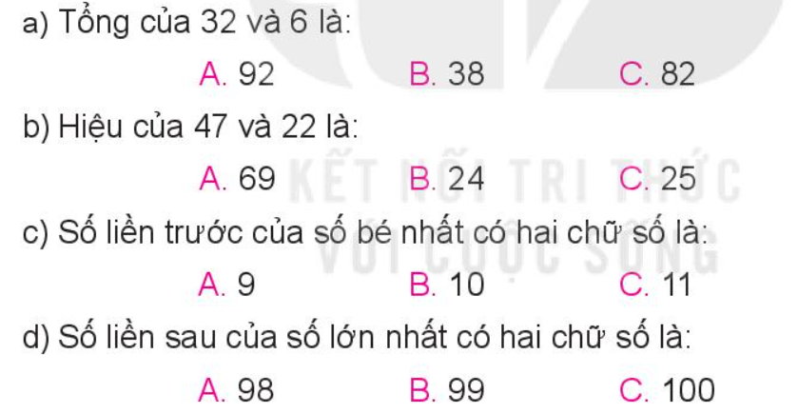

Slide 5
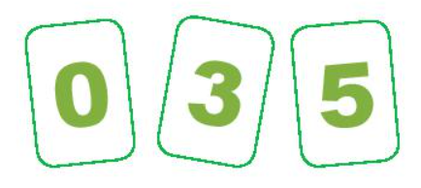
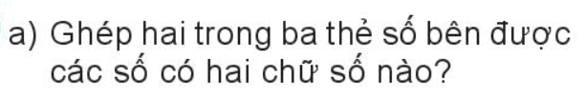
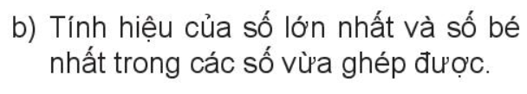
2
30, 35, 50, 53
53 - 30 = 23

Slide 6
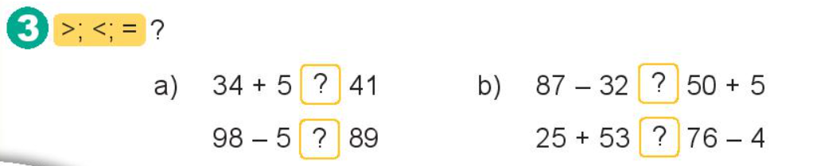
<
>
>

Slide 7
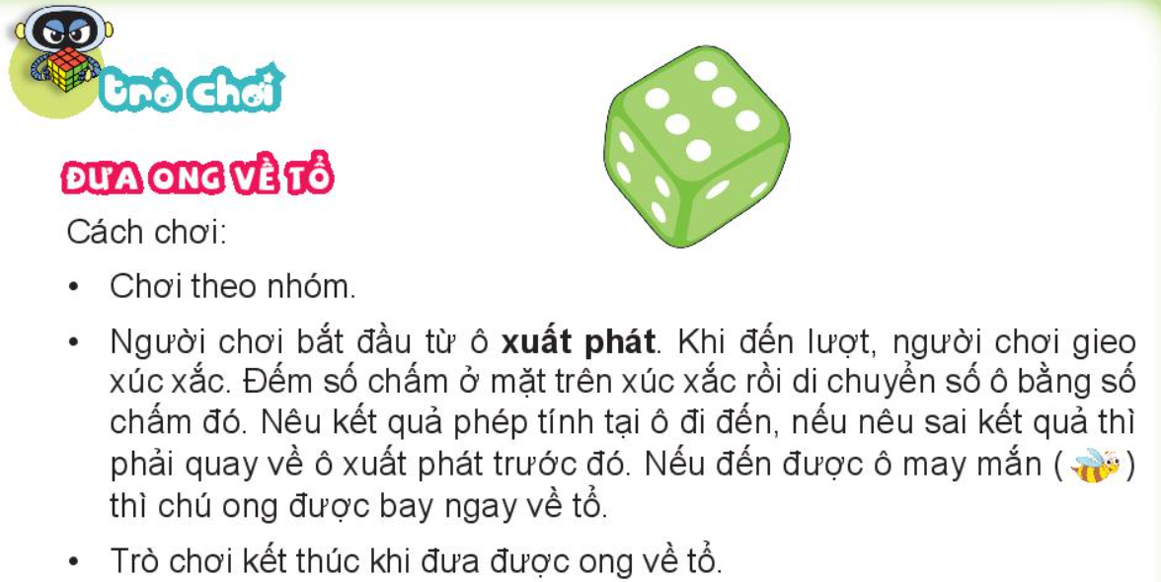

Slide 8
